Slide 1
Istituto Statale di Istruzione Superiore
“ANTONIO SERRA”
Programma Operativo Nazionale "Per la scuola - Competenze a ambienti per l'apprendimento" 2014-2020. Asse II Infrastrutture per l’istruzione
PON FESR 2014-2020 Progetto 10.8.1.A1-FESRPON-CA-2015- 155 –
“Siamo in rete”
CIG ZA218E97DE CUP E66J15000970007

Slide 2
Aula – Piazza Gesù e Maria prima

Slide 3
Aula – Piazza Gesù e Maria – dopo PON FESR 2014-2020 Progetto 10.8.1.A1-FESRPON-CA-2015- 155 - “Siamo in rete”

Slide 4
Laboratorio – Piazza Gesù e Maria -prima

Slide 5
Laboratorio – Piazza Gesù e Maria dopo PON FESR 2014-2020 Progetto 10.8.1.A1-FESRPON-CA-2015- 155 - “Siamo in rete”

Slide 6
Palestra – Piazza Gesù e Maria prima

Slide 7
Palestra – Piazza Gesù e Maria dopo PON FESR 2014-2020 Progetto 10.8.1.A1-FESRPON-CA-2015- 155 - “Siamo in rete”

Slide 8
Ufficio – Piazza Gesù e Maria - prima

Slide 9
Ufficio – Piazza Gesù e Maria dopo PON FESR 2014-2020 Progetto 10.8.1.A1-FESRPON-CA-2015- 155 - “Siamo in rete”

Slide 10
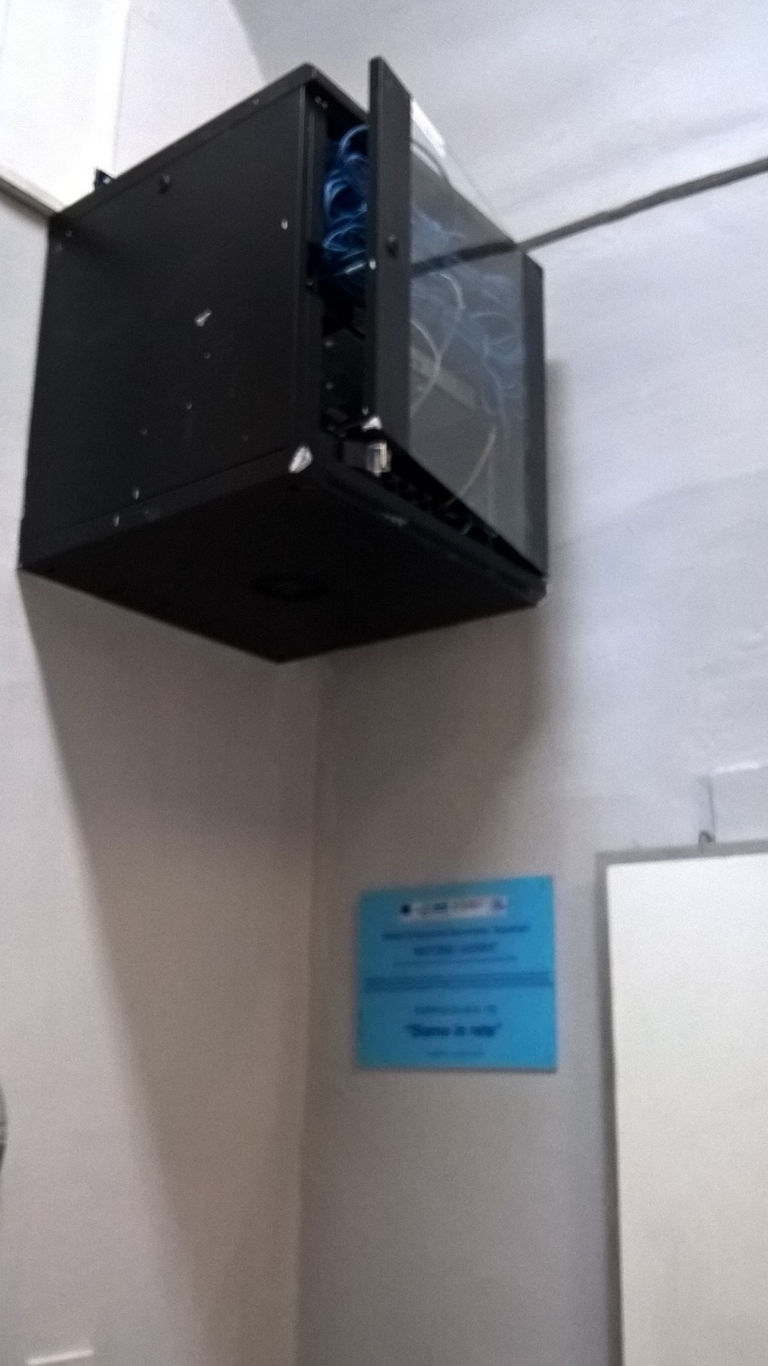
Ufficio – Piazza Gesù e Maria dopo PON FESR 2014-2020 Progetto 10.8.1.A1-FESRPON-CA-2015- 155 - “Siamo in rete”

Slide 11
Sala docenti – Piazza Gesù e Maria

Slide 12
Sala docenti – Piazza Gesù e Maria – dopo PON FESR 2014-2020 Progetto 10.8.1.A1-FESRPON-CA-2015- 155 - “Siamo in rete”

